Slide 1


Slide 2


Slide 3
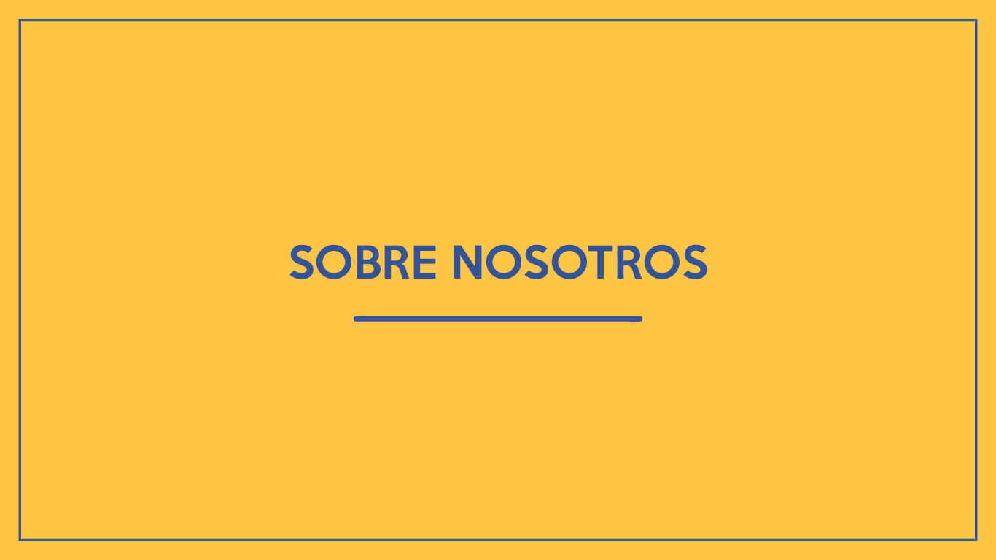

Slide 4
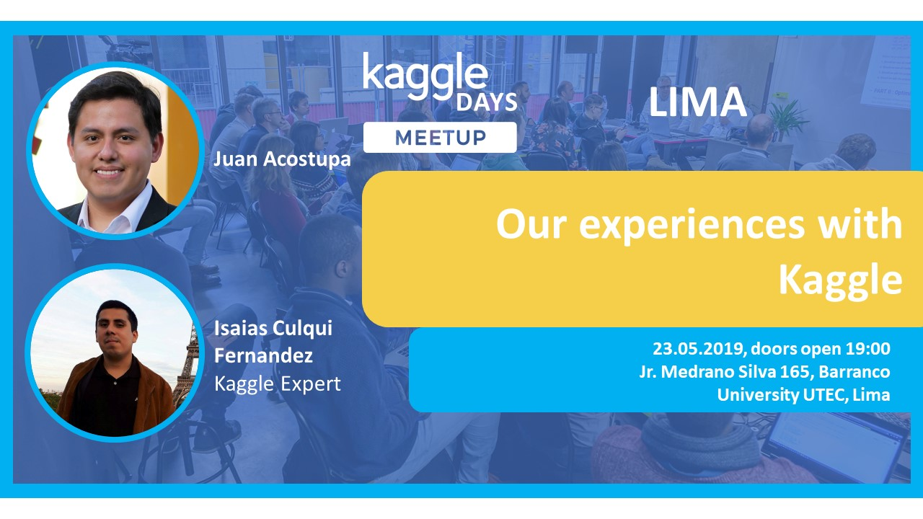

CONVERSATORIO
TÍTULO TÍTULO TÍTULO TÍTULO

Slide 5

MIS EXPERIENCIAS EN KAGGLE

Slide 6

Sobre Kaggle
Es la comunidad online más popular de Data Scientists y entusiastas del Machine Learning.
Es una plataforma que alberga foros, datasets de uso libre, Kernels (Código) y competencias.
Empresas que han organizado competencias en Kaggle:

Slide 7
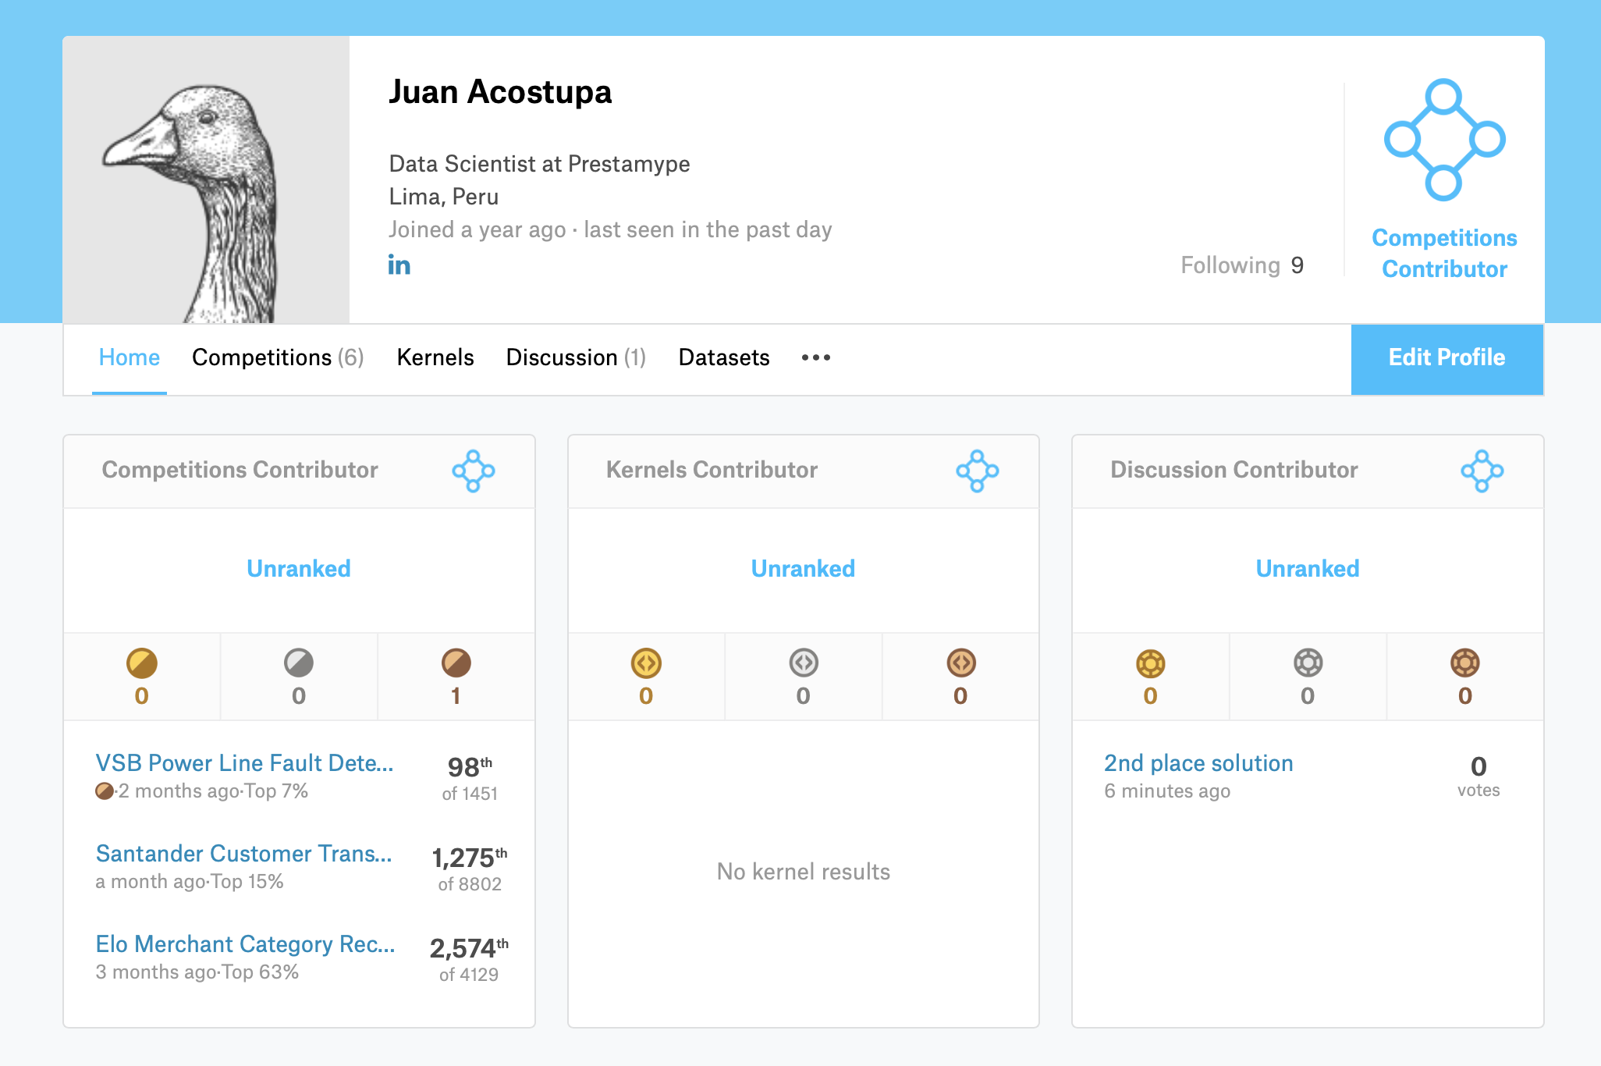
Sobre mi

Slide 8
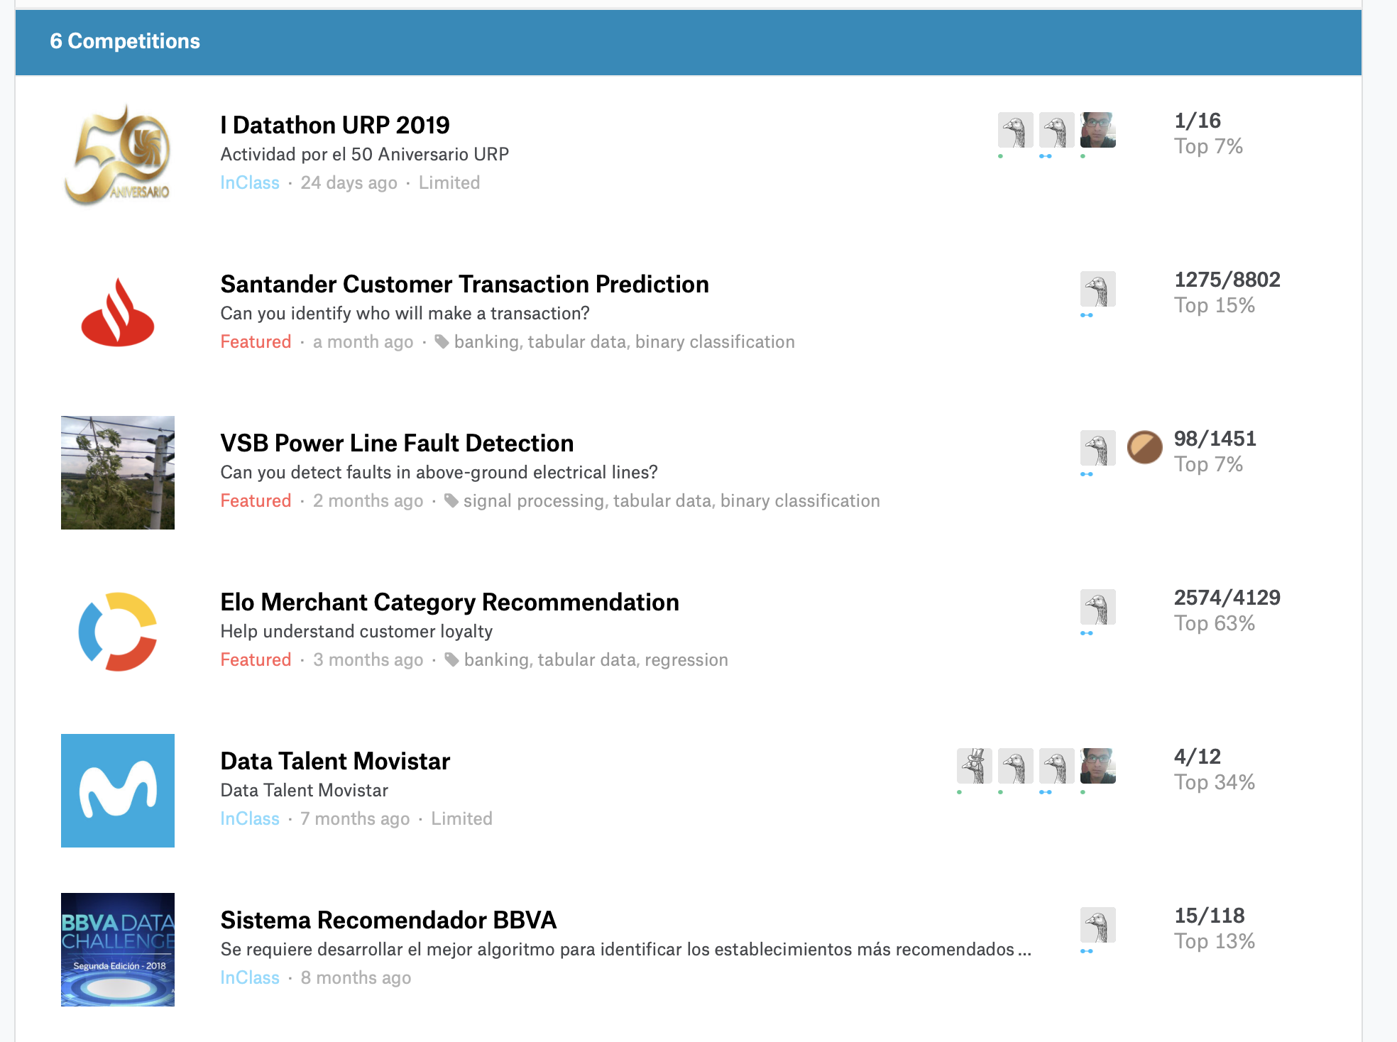

Slide 9
Razones para competir
Aprender de retos diversos e interesantes.
Networking.
El desafío.
Mantenerse actualizado en temas de modelado y análisis de datos.
La libertad creativa.
Los premios

Slide 10
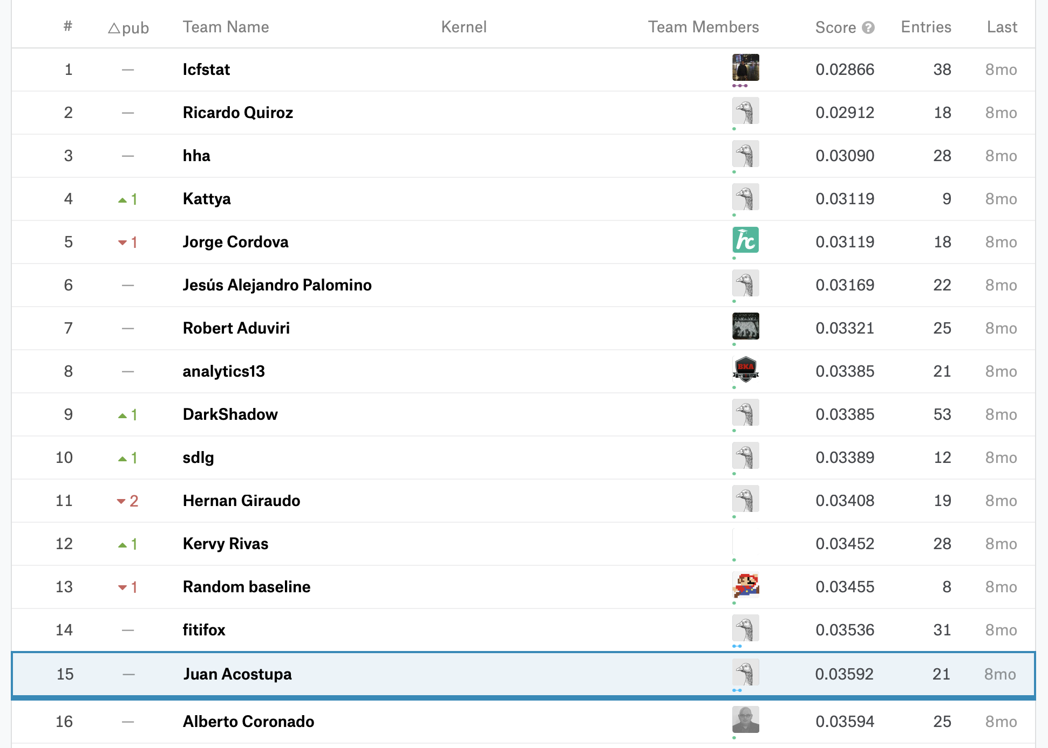
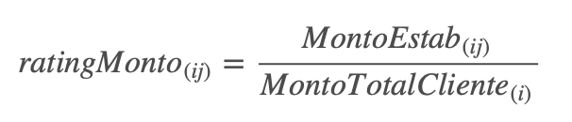
Sistema Recomendador BBVA
Objetivo: Predecir una variable llamada ratingMonto
Tablas:
Transacciones
Perfil del clientes
Evaluación

Slide 11
¿Qué funcionó?
¿Qué no funcionó?
Boosting Algorithms (XGBoost, LightGBM).
Automatic feature engineering.
Agregaciones aritméticas simples (sumas, productos).
Feature selection.

Slide 12
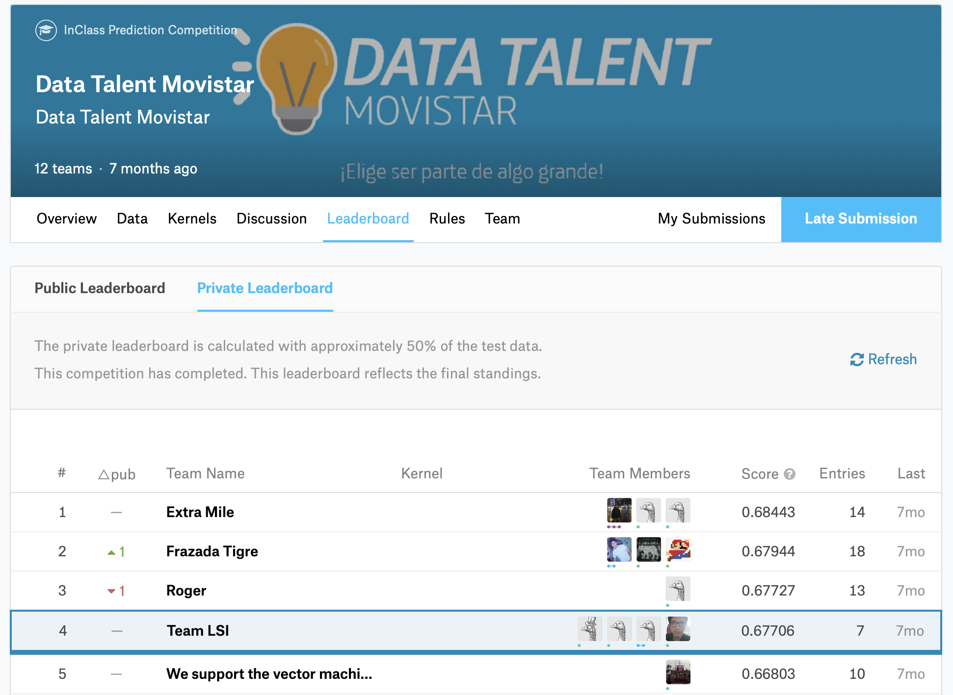
Data Talent Movistar
Objetivo: Predecir el comportamiento de una cartera de clientes en riesgo de portabilidad.
7 tablas con información diversa.
Métrica de evaluación: ROC-AUC.

Slide 13
¿Qué funcionó?
¿Qué no funcionó?
Ingeniería de características manual
Automatic F.E. (tiempo)
El plan de trabajo.
No dedicar tiempo a preparar la presentación.

Slide 14
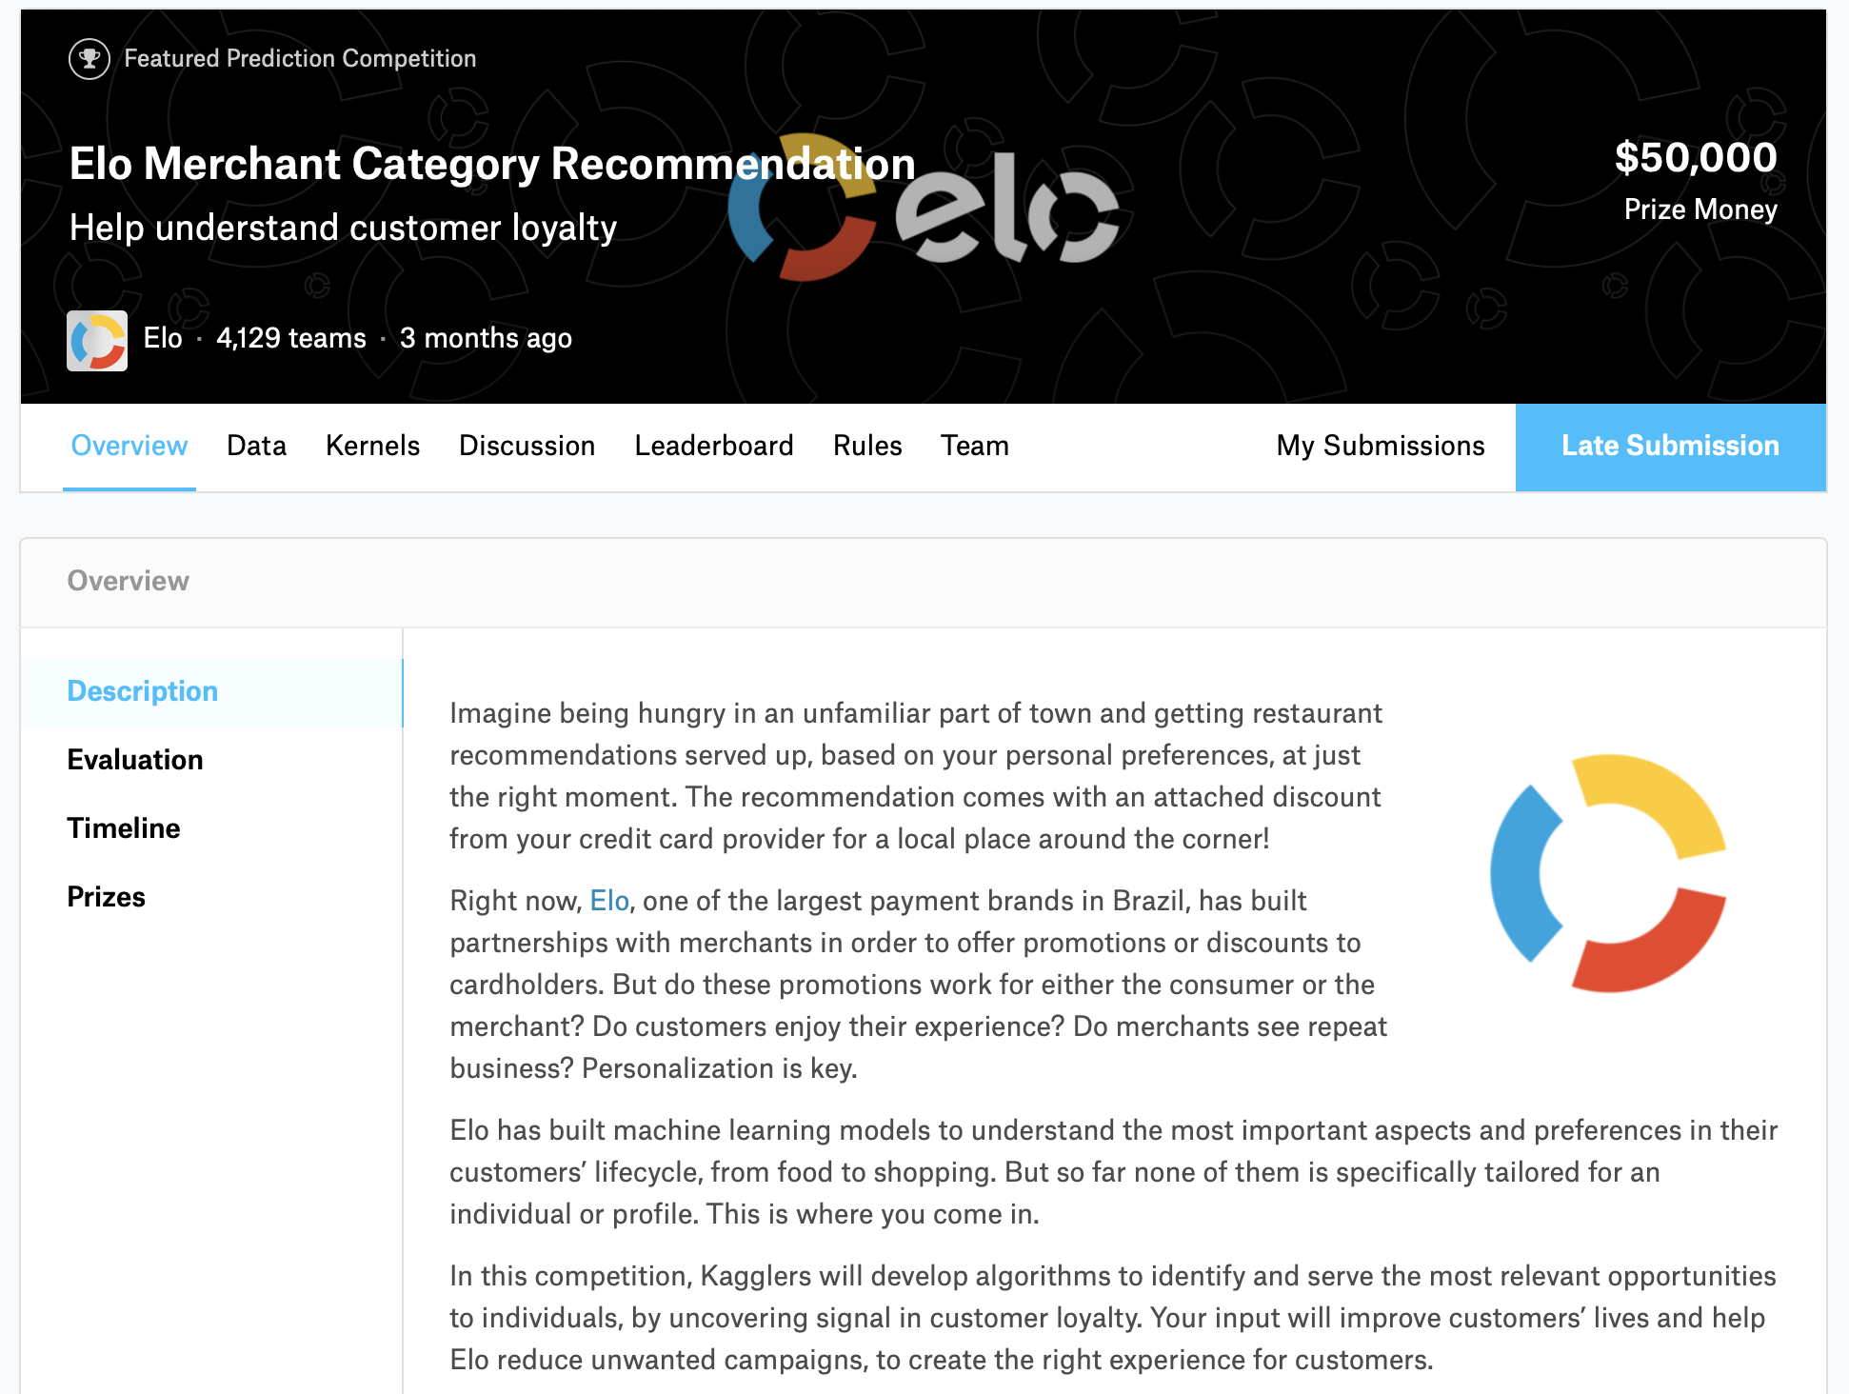
Elo Merchant Category Recomendation
Objetivo: Predecir lealtad de clientes, definida mediante una heurística que considera transacciones pasadas y futuras.
Tablas: Train, test, transacciones (2) y establecimientos.
Muchas variables reescaladas, con fines de privacidad y anonimización.
Un conjunto pequeño de outliers (2%) afectaba mucho el RMSE.

Slide 15
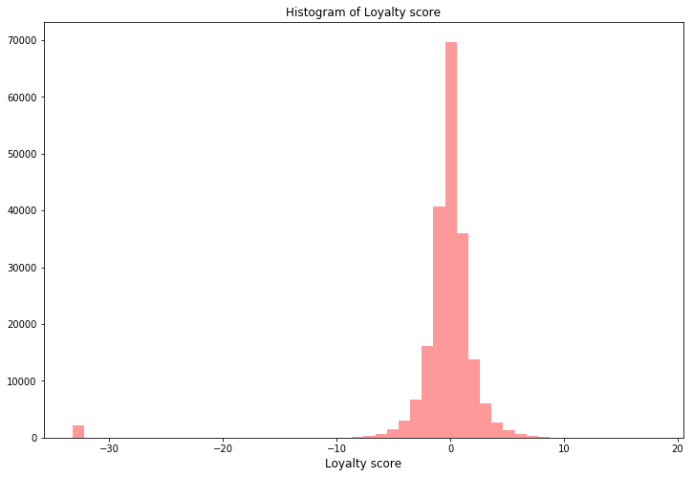
¿Qué funcionó?
¿Qué no funcionó?
Validación cruzada.
Análisis de valores extremos.
Ingeniería inversa de variables transformadas.
Combinar hallazgos en kernels públicos con propios.
Overfitting en el leaderboard público.

Slide 16
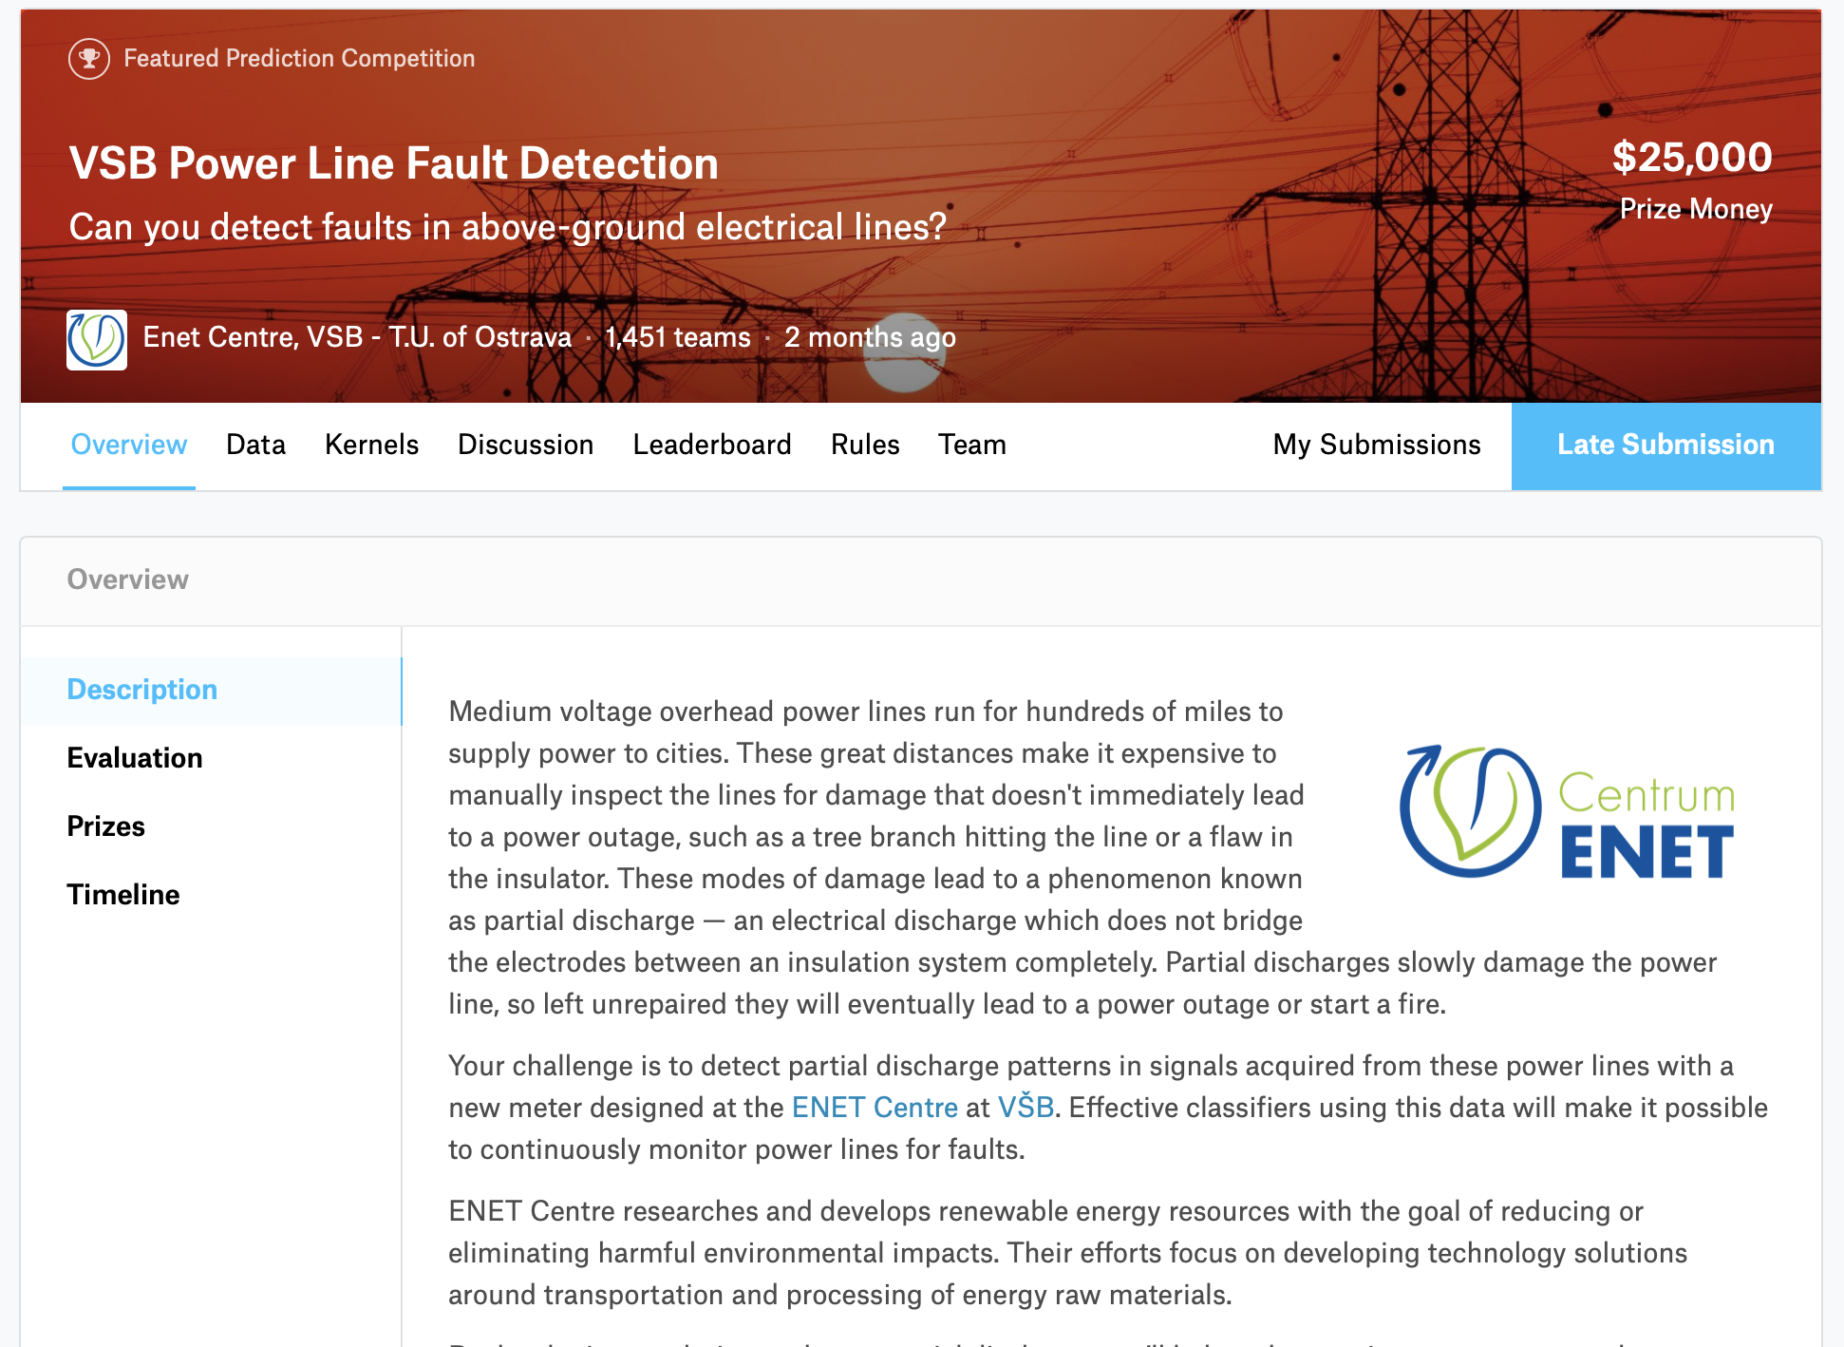
VSB Power Line Fault Detection
Objetivo: Identificar descarga parcial en lineas de alta tensión.
Dataset muy grande (10 GB).
Datos reales, y por tanto, con mucho ruido.
Clases desbalanceadas (6% en train) e información sesgada.

Slide 17
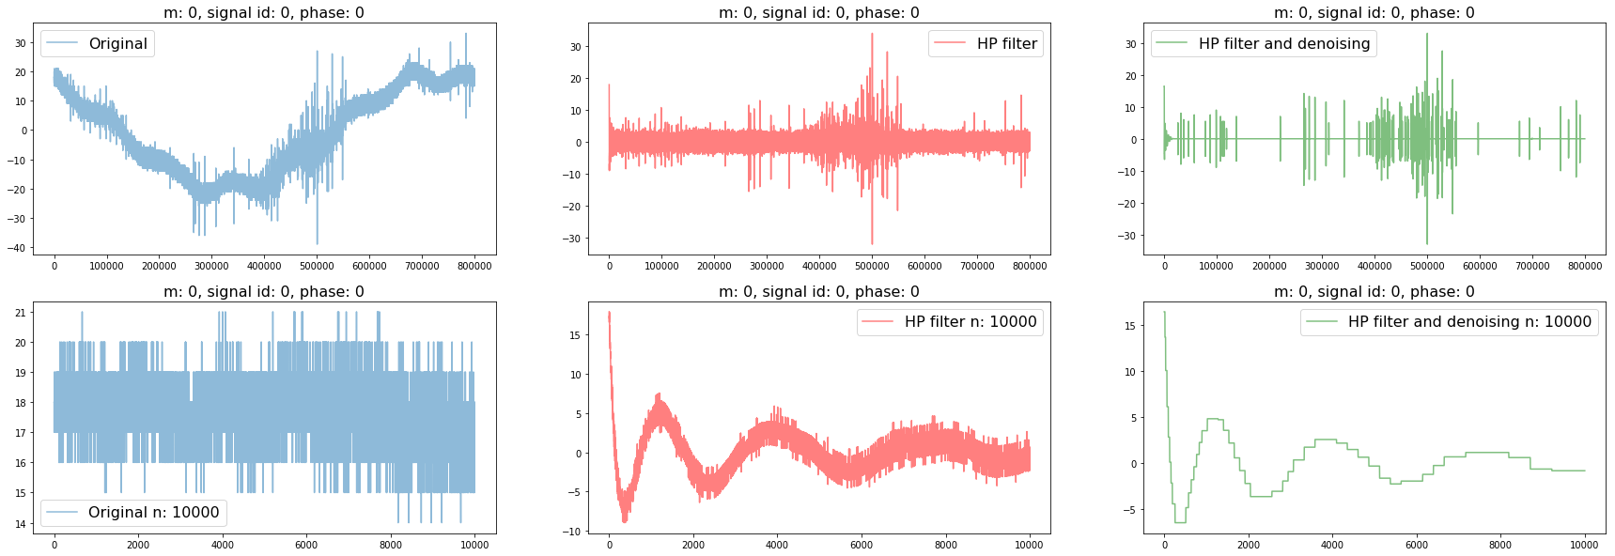
¿Qué funcionó?
¿Qué no funcionó?
Feature engineering a partir de señal filtrada.
Catboost
Métodos de validación para conjuntos sesgados y desbalanceados.
LSTM de kernels públicos.
Métodos de validación tradicionales (train-test, CV).

Slide 18
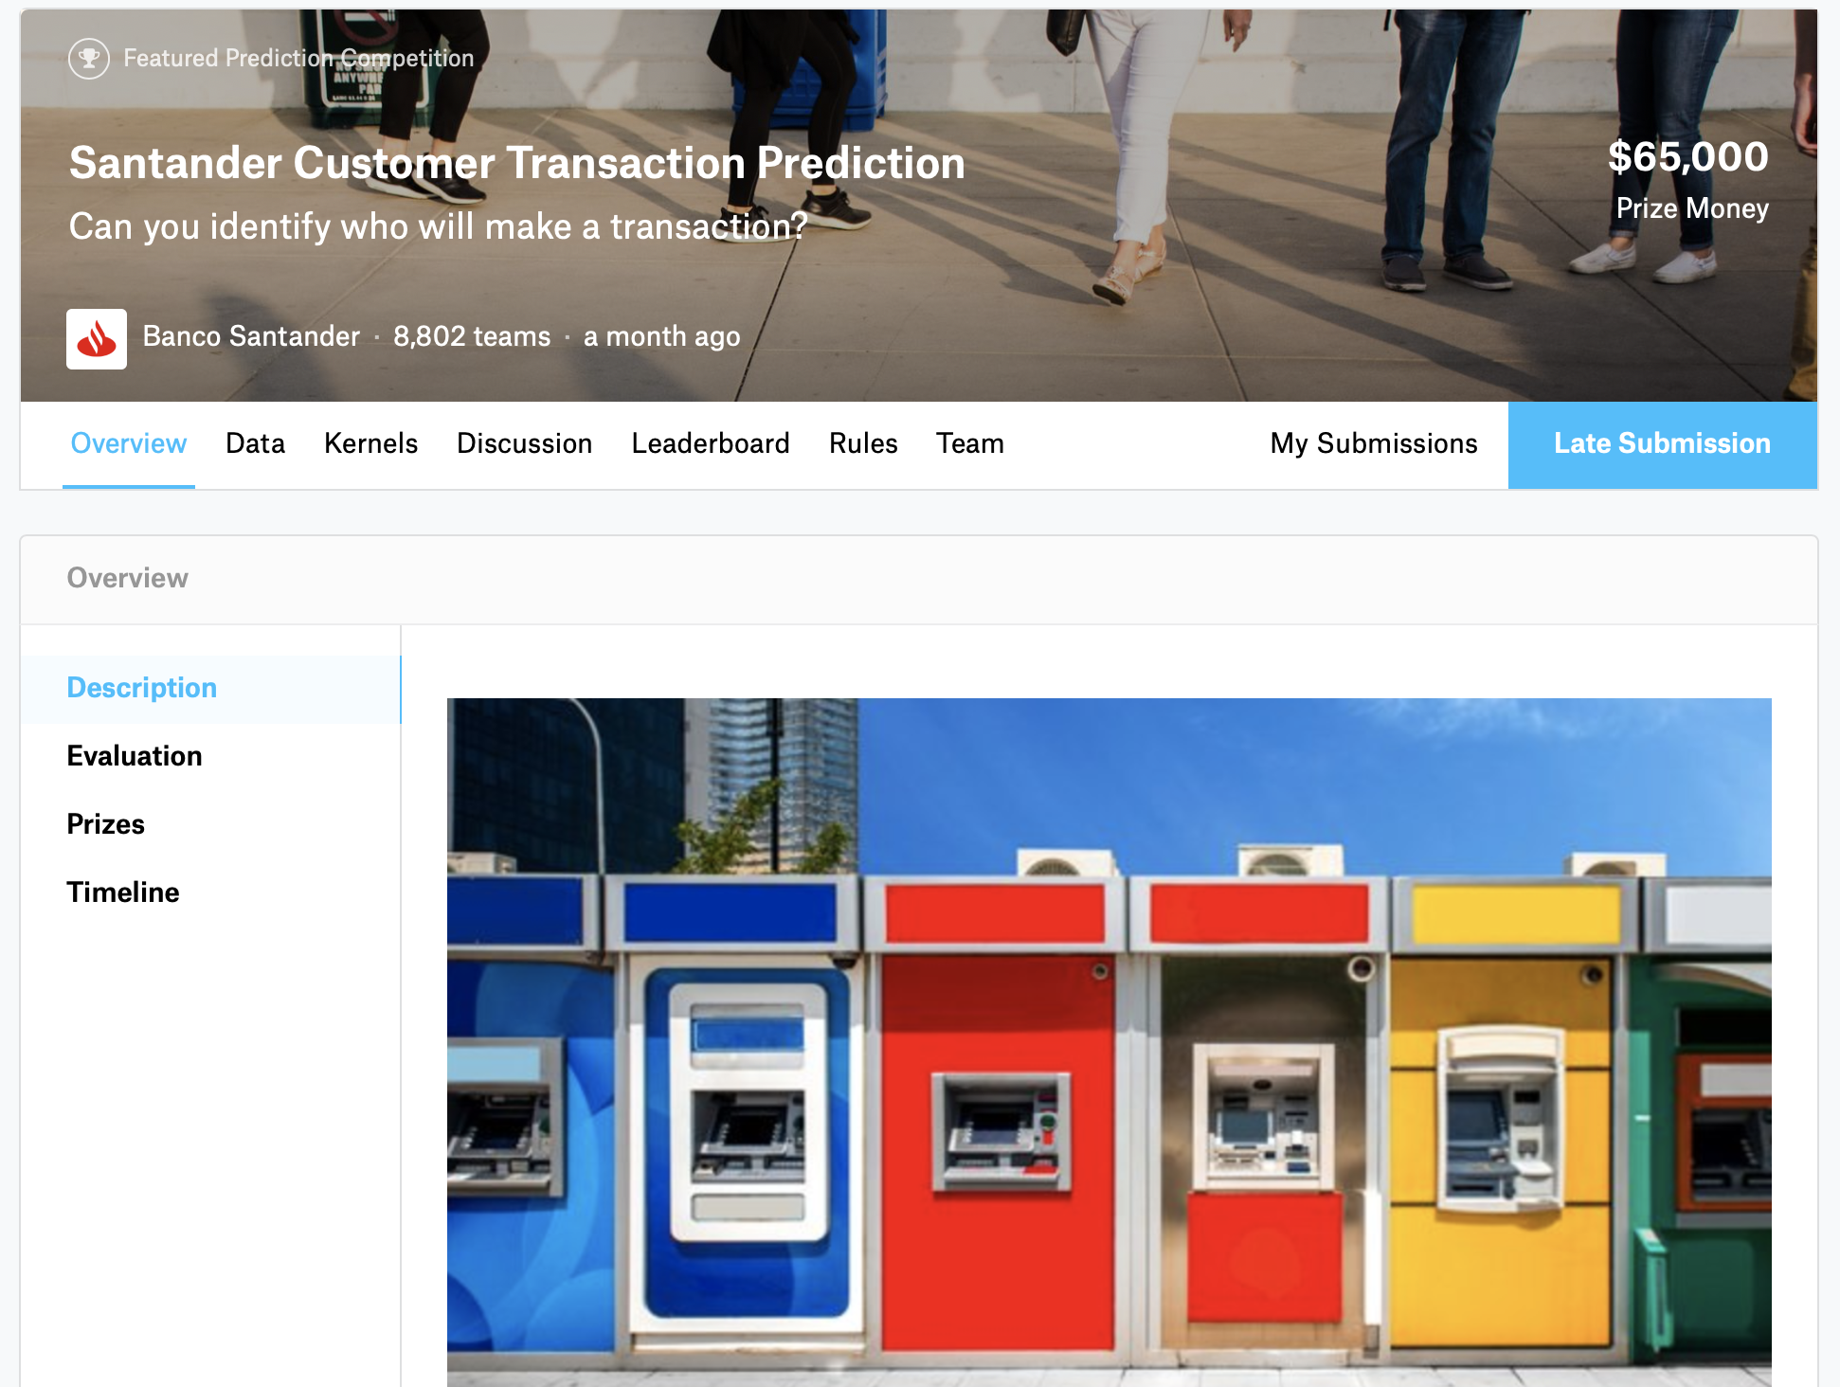
Santander Customer Transaction Prediction
Objetivo: Identificar si un cliente va a realizar cierta transacción.
Dataset aparentemente accesible (2 tablas, 245 MB en total).
Train y test con distribuciones casi idénticas.
Features completamente anonimizados y con interacción casi nula.
Posibilidad de datos sintéticos.

Slide 19
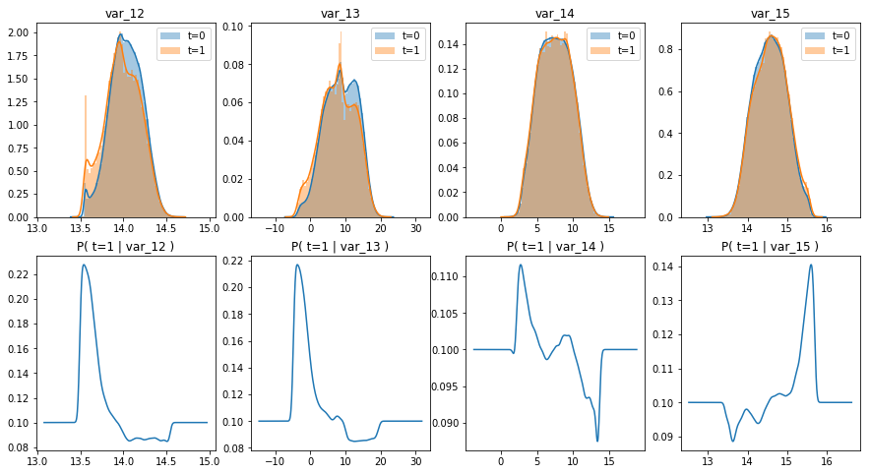
¿Qué funcionó?
¿Qué no funcionó?
Optimización de hiperparámetros.
Generación de datos sintéticos.
Análisis del test set.
Naive Bayes.
Transformaciones de variables
Encoding.
Binning, recuperación de variables categóricas.

Slide 20
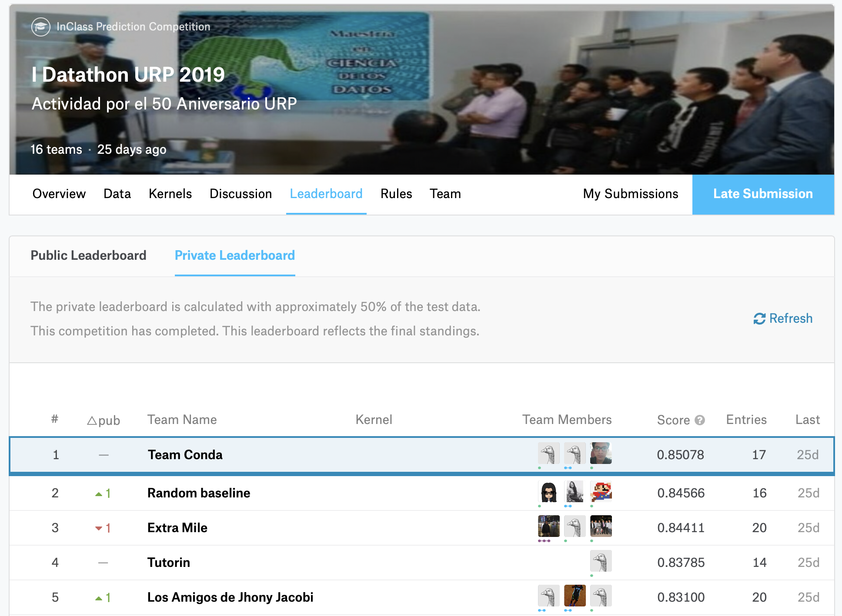
I Datathon URP
Objetivo: Identificar morosidad en el pago de boletas.
Historial académico y variables sociodemográficas.
Train y test divididos en ventanas de tiempo.
Grán volumen de datos correspondía a estudiantes que cayeron en deserción.

Slide 21
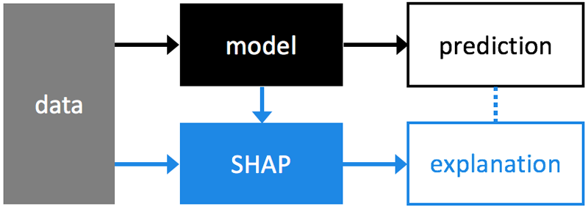
¿Qué funcionó?
¿Qué no funcionó?
Target encoding
Análisis de datos para FE y para la presentación de la solución.
XGBoost.
Flujo de trabajo.
Ensamblaje de modelos.
Considerar el problema como una serie temporal.

Slide 22
Competencias vigentes/futuras
En la escena local
En Kaggle
En otras plataformas

Slide 23
¿Preguntas?

Slide 24


Slide 25


Slide 26


